Slide 1
Разработка защищенной автоматизированной системы управления предприятием (на примере ИП Соболев, студии натяжных потолков)
Выполнила:
Студентка группы 10-СБК Кривошеева Валерия

Slide 2
Цель разработки
Разработка автоматизированной системы управления предприятием
Обеспечение защиты данной системы
Общие требования
Поддержание целостности необходимых для работы данных
Надежность отказоустойчивости системы
Клиент-серверная архитектура
Разграничение прав доступа к отдельным модулям
Требования к функциональным характеристикам
Автоматизация управления заказами
Централизованное хранение данных
Управление клиентской базой и базой сотрудников
Бухгалтерский модуль для расчета заработной платы

Slide 3
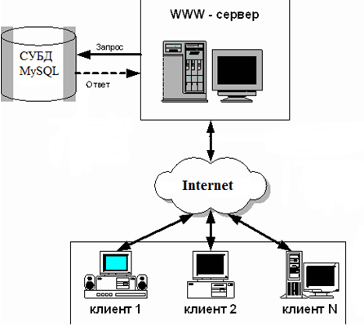
Структурная схема автоматизированной системы управления предприятием

Slide 4
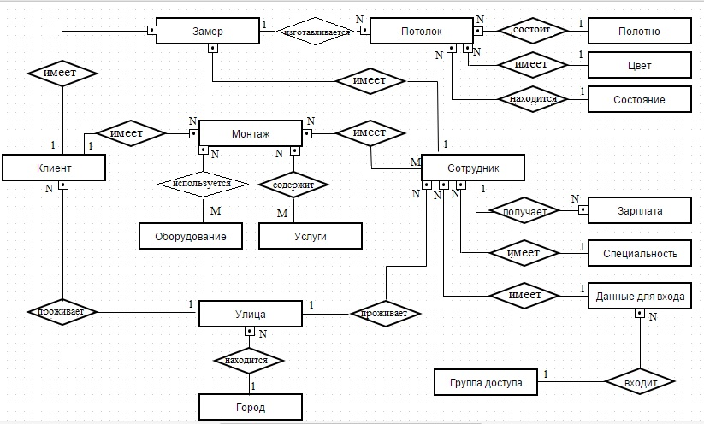
ER-диаграмма

Slide 5
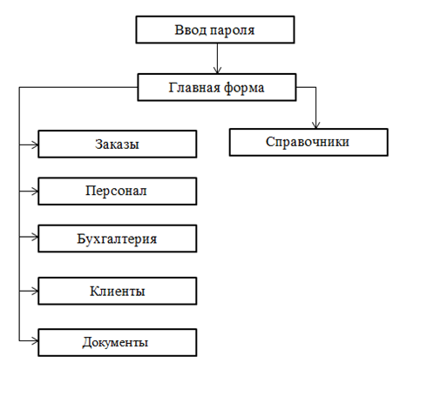
Диаграмма форм

Slide 6
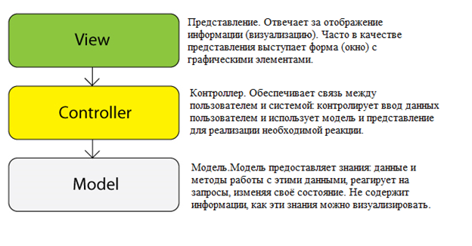
Паттерн проектирования

Slide 7
JAAS
Java Authentification and Authorization Service(JAAS) – реализация Java стандарта системы информационной безопасности PAM, а также классов и интерфейсов для управления допуском пользователей к выполнению важных программ.
PAM – набор разделяемых библиотек, которые позволяют интегрировать различные низкоуровневые методы аутентификации в виде единоуровневого API.
Главная цель JAAS: отделение аутентификации и авторизации пользователей от основной программы для управления ими независимо от программы.

Slide 8
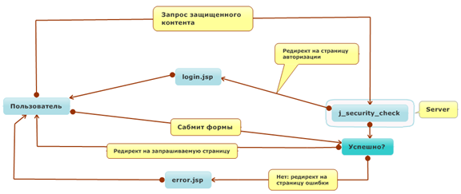
Схема работы JAAS

Slide 9
Glassfish
Сервер приложений на Java EE с открытым исходным кодом, изначально разработанный Sun Microsystems. В настоящее время спонсируется корпорацией Oracle. Актуальная версия платформы называется Oracle GlassFish Server.
Его задача состоит в системной поддержке сервлетов и в обеспечении их работы в соответствии с правилами, определенными в спецификациях.

Slide 10
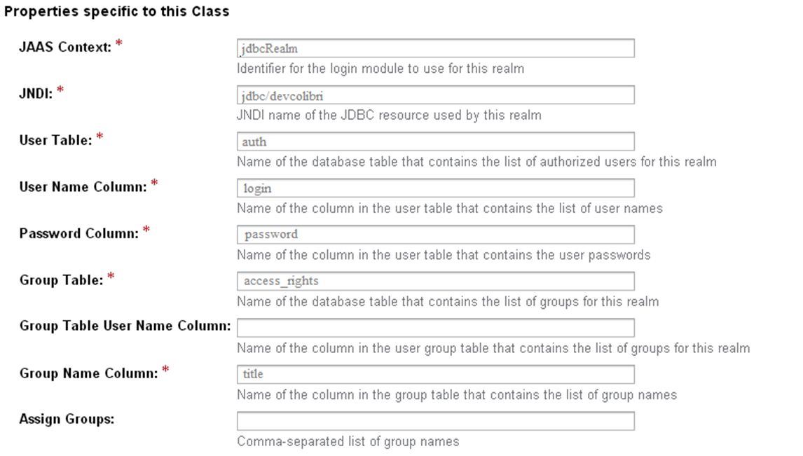
Настройка JAAS в Glassfish

Slide 11
SSL и TSL
Криптографические протоколы, обеспечивающие защищённую передачу данных между узлами в сети Интернет. TLS и SSL используют асимметричную криптографию для аутентификации, симметричное шифрование для конфиденциальности и коды аутентичности сообщений для сохранения целостности сообщений.

Slide 12
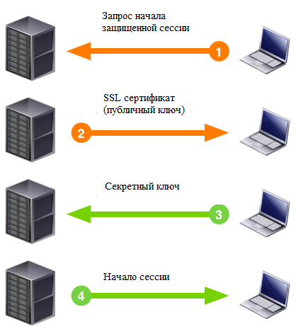
Схема использования SSL

Slide 13
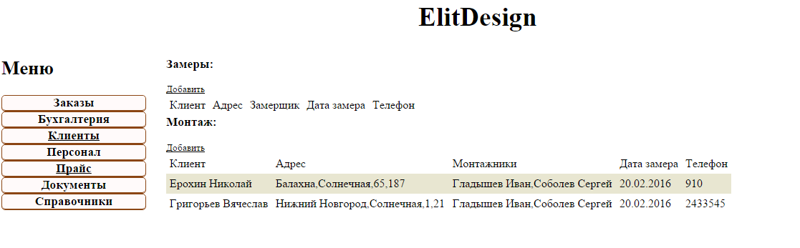
Главная форма

Slide 14
Спасибо за внимание!

